Slide 1



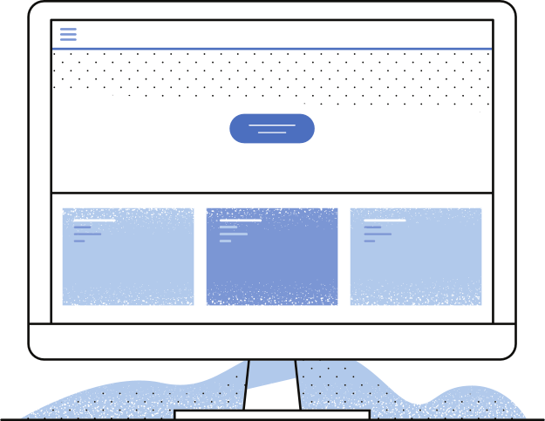







HLD
PROVEDORA DE INTERNET
1
BANCO DE DADOS
2
WIFI
SITE
3
USUARIO

Slide 2










LINGUAGENS DA LIGAÇÃO DO SITE COM O BANCO
LLD
INTENET
FIBRA OPTICA -
A PARTIR DE 5MB
ROTEADOR WIFI
BANCO DE DADOS
LIGADO NO MYSQL SERVER
DESKTOP / NOTEBOOK
LINGUAGENS DO SITE
I3 - 2GB RAM

